Slide 1
Velkommen til F2 Best Practice Community

Slide 2
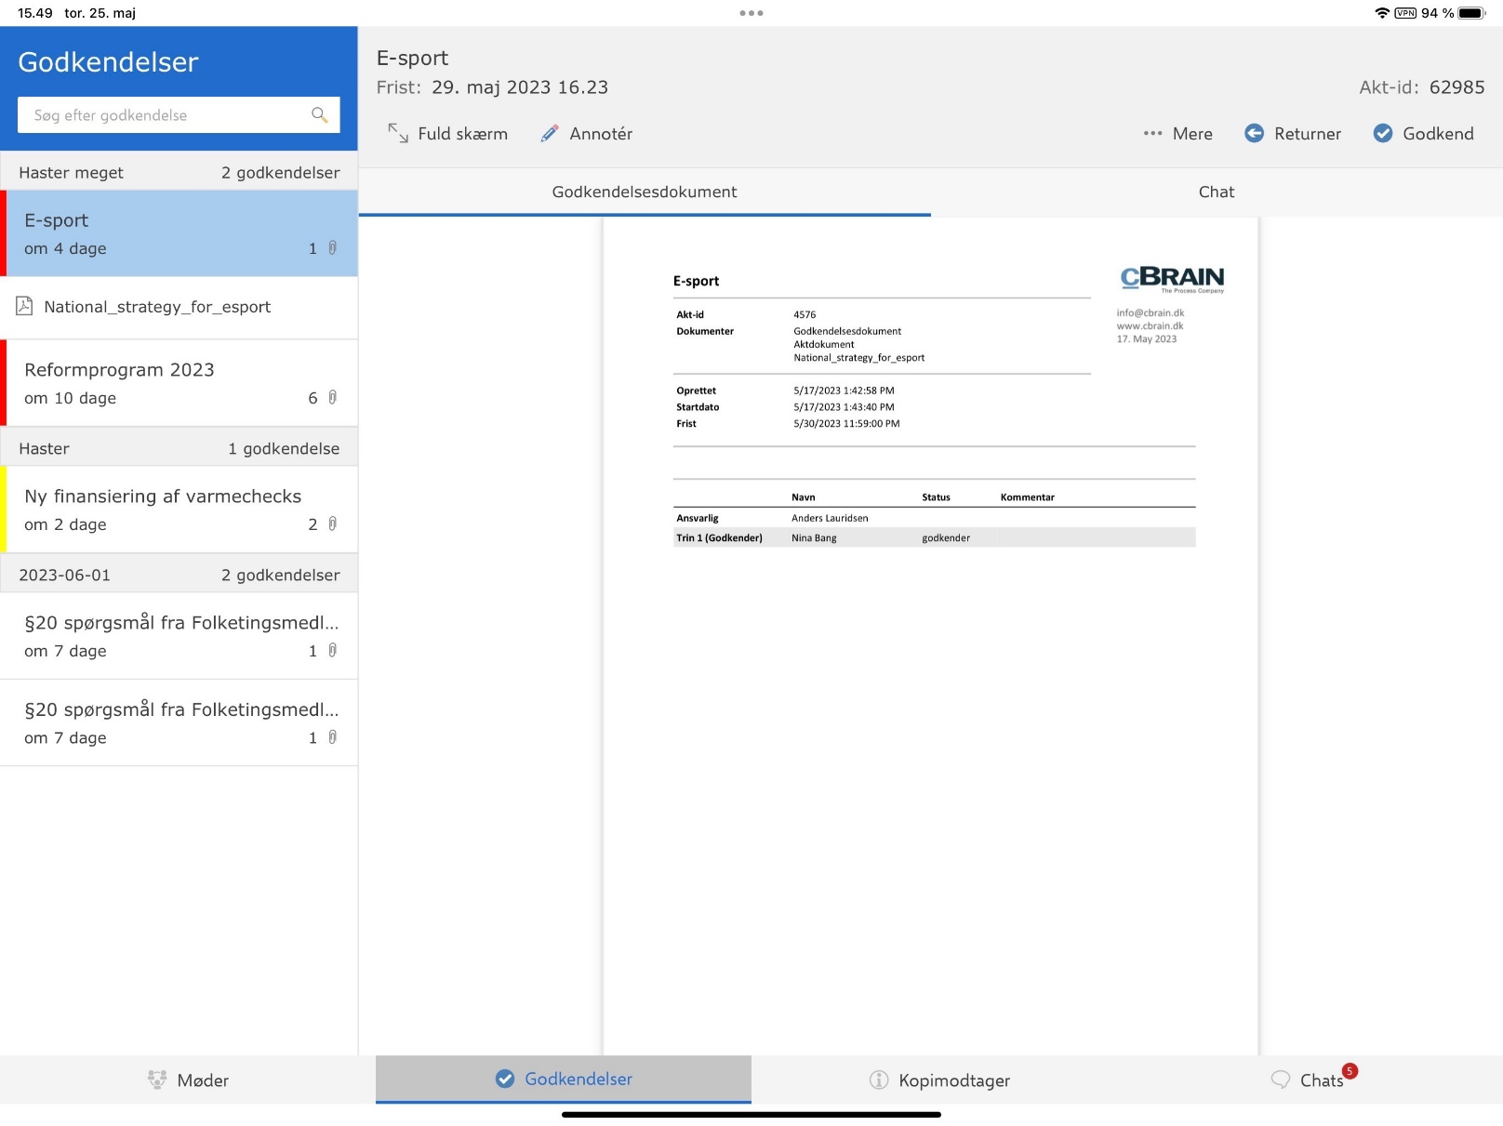
F2 Best Practice F2 Manager 2.0

Slide 3
Proces
Designet er blevet lavet med løbende input fra flere forskellige kunder og brugergrupper, herunder afdelingschefer, sekretariaterne, departementschefer og ministre.
Igangværende projekt, der stadig er under udvikling. Dvs. at den nuværende løsning stadig kan nå at ændre sig fra det vi ser i dag.
Bliver frigivet til v. 11 og vil kræve en opgradering.
Bliver frigivet som en ny særskilt applikation, så ved opgraderingen kan man tilvælge om man vil overgå til den nye Manager app.
Ud over nyt design er den nye Manager baseret på ny teknologi stack. Den er mere lig Touch og mere fremtidssikret til nyudvikling.

Slide 4
Live demo af våd software…

Slide 5
Spørgsmål
Spørgsmål, kommentarer, input

